Slide 1
TUTTO CAMBIA …
ATTIVITA’ INTERDISCIPLINARE
3^A CAPOLUOGO CENNAMO-DI PALMA

Slide 2
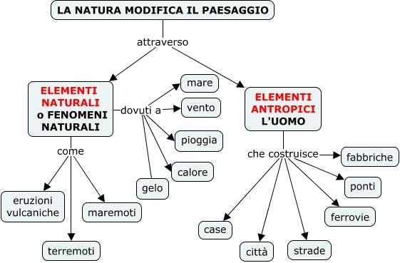
IL PAESAGGIO SI MODIFICA
IL PAESAGGIO CAMBIA CONTINUAMENTE PER CAUSE NATURALI O ANTROPICHE.

Slide 3
ADESSO LAVORA TU!!
DISEGNA E RICOPIA LA MAPPA CONCETTUALE
SUL QUADERNO.
LEGGI E STUDIA PAG.86-87(L.V.)

Slide 5
Attività
Esegui in colonna le seguenti addizioni, poi applica la proprietà commutativa.
134+48 = 345+419 =
186+250 = 156+336=
184+72 = 567+123=
Applica la proprietà associativa
12+8+9=
4+26+7=
13+8+27=
11+15+25=
21+23+9+6=

